Slide 1
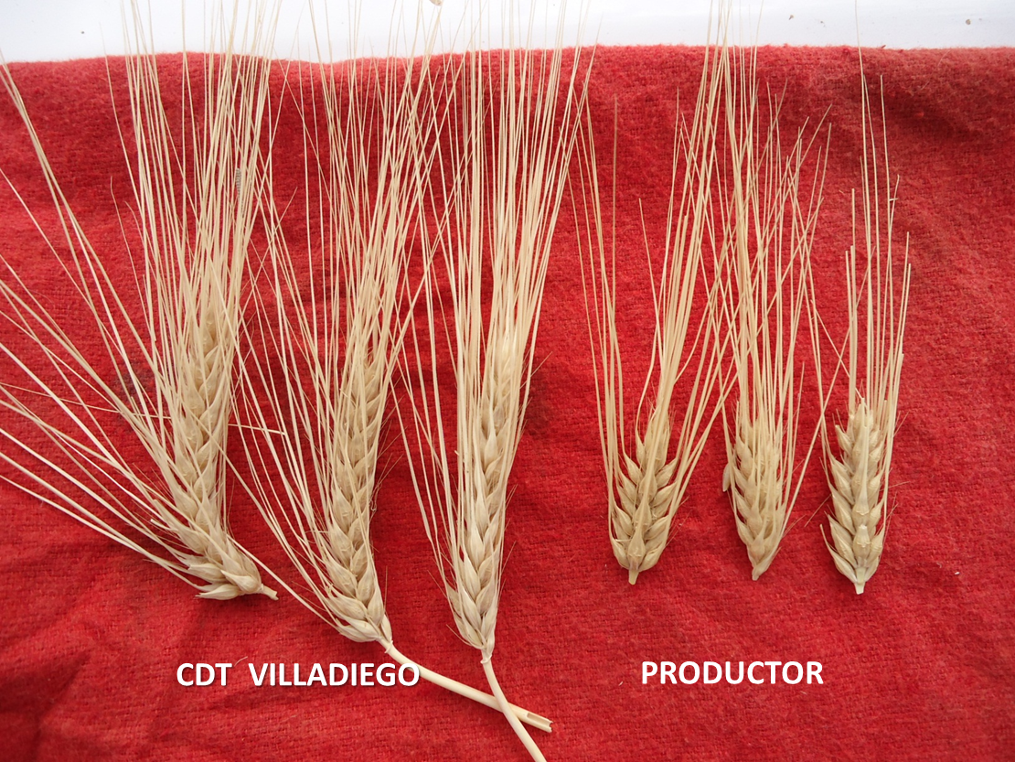
EL CAMBIO CLIMATICO CAUSA ESTRAGOS EN LA AGRICULTURA DEL BAJIO (OI 2013’2014)
1.-Falta de acumulación de horas frio (HF) Vs P = f(Amacollamiento + No. granos + tamaño espiga + peso de granos)
2.-Exceso acumulación de horas calor (HC) Vs aceleramiento de ciclos biológicos de cultivos (poca altura y tamaño de espiga de cebada) y plagas (vg alta infestación de gusano cogollero)

